Slide 1

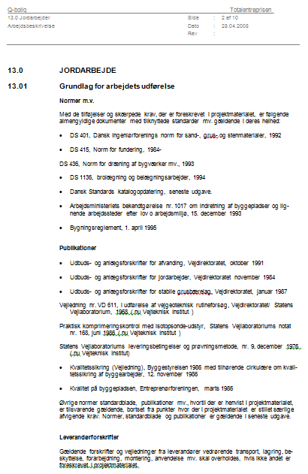
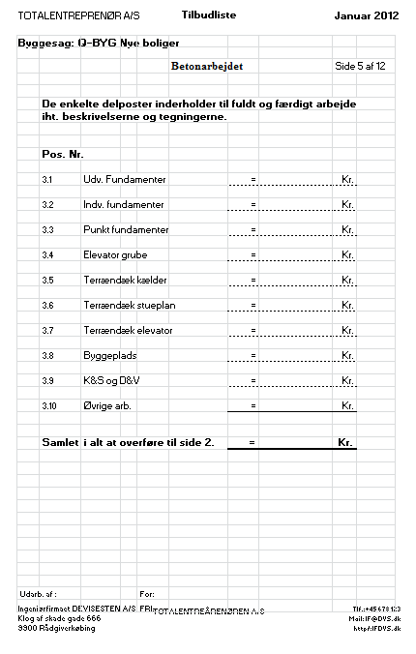
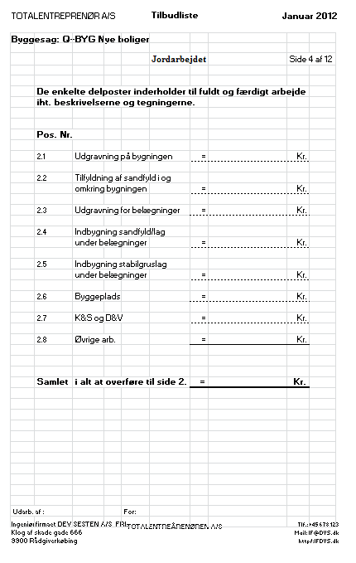
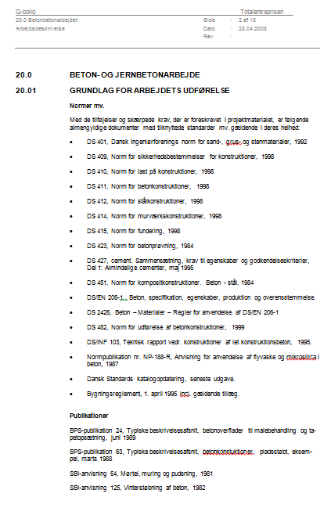
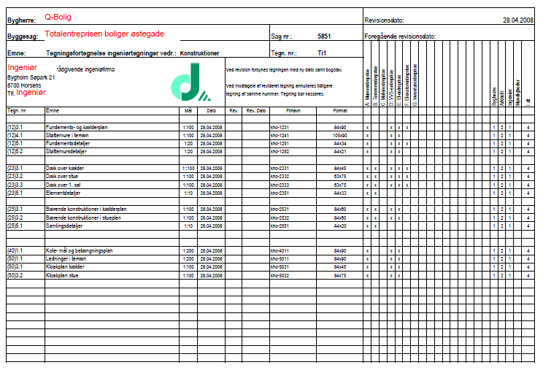
Planlægning af mængdeudtaget
Udbudsmaterialet/
Tilbudsgrundlag
Tilbudslister
Materialet granskes, så der er en forståelse for hvad der skal bygges, samt for at sikre, at alle dokumenter er modtaget.

Slide 2
1. Etaper:
Planlægning af mængdeudtaget
Materialet skal nedbrydes i aktiviteter som skal følge den rækkefælge, som du påtænker at bygge huset efter.
Defineret ved et område eller en bestemt type arbejde.
Muldafrømning kan være en etape.
Elevatorgrube støbning kan være en etape.
2. Takter:
Defineres ved en del aktivitet/ en uafhængig proces i etapen.
Muldrømning for bygning.
En fundaments støbning på 8-16meter.
3. Typer:
Defineres ved bygningsdelens type. Der kan være flere typer i en takt.
Fundaments typer.
Regnvandsledninger.
Brønde.
4. Positioner:
Pos. Det er punkterne fra TBL, tilbudslisten.
Tilbudslisten kan ”tvinge” din til at lave yderligere inddeling.
Punkt fundamenter på indv. og udv. fundanmenter.

Slide 3
Etaper 1
Planlægning af mængdeudtaget
Typer F1 1.1.1
Pos 4.2
Takt 1.1
Typer PF7 1.1.2
Pos 4.3
Typer F9 1.1.3
Pos 4.1
Under takt 1.2.1.1
Pos 4.1
Takt 1.2
Typer F3 1.2.1
Under takt 1.2.1.2
Pos 4.2
Typer F8 1.2.2
Pos 4.1
Typer F9 1.2.3
Pos 4.1
Typer F9 1.2.3
Pos 4.1
Takt 2.1
Typer F8 1.2.3
Pos 4.1
Positioner:
4.1 udv.
4.2 indv.
4.3 punkt
4.4 bund
4.5 væg
Etaper 2
Typer F19 2.2.3
Pos 4.2
Takt 2.2
OVS.

Slide 4
Principper for farver på en fundamentsplan.
Planen inddeles i etaper, takter, typer og pos
Det kan blive nødvendigt at tegne op af flere om- gange for at danne sig et overblik.
Planlægning af mængdeudtaget
F8
F9
F1
FUK 7,10
FUK 6,50
F1
F9
FUK 6,50
PF7
F1
F9
F8
FUK 6,50
Positioner:
4.1 udv.
4.2 indv.
4.3 punkt
4.4 bund
4.5 væg
FUK 7,10
F3
F3
FUK 7,10
F9
F19

Slide 5
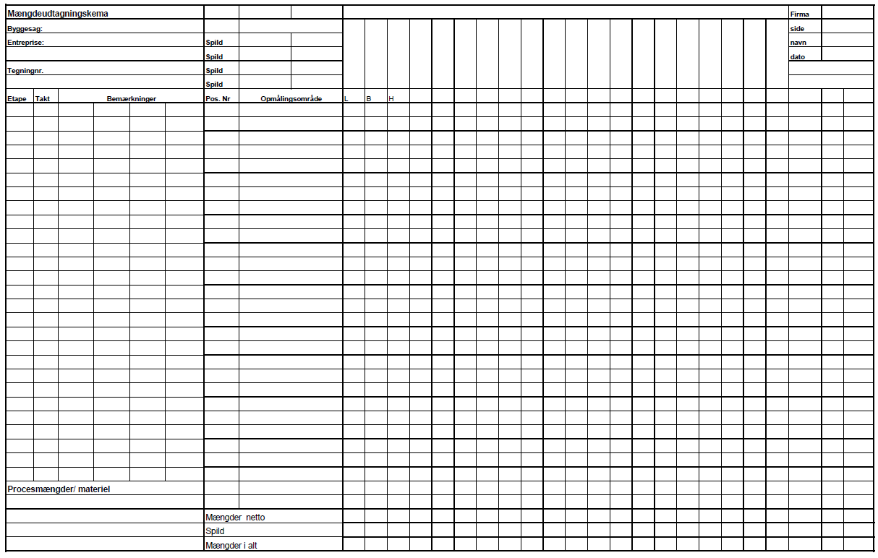
Etaper takter
Planlægning af mængdeudtaget
Indtastning i mængde ark.
Længde
Bredde Tykkelse
m2
m3
kg
lbm
Stk.
Her skrives Byg-ningsdels typen.
Her skrives Takt nr.
Hvilket område opmåles
Positioner
Her skrives Etape nr.
Her skrives pos. Fra TBL

